Slide 1

『수학』 128~129쪽, 『수학 익힘』 90~91쪽
열기
다지기
1
다지기
2
키우기
이번 시간에 배울 내용 알아보기
모양을 만들어 볼까요
6차시

Slide 2

열기
다지기
1
다지기
2
키우기
글과 그림 속 상황을 살펴봅시다.

Slide 3
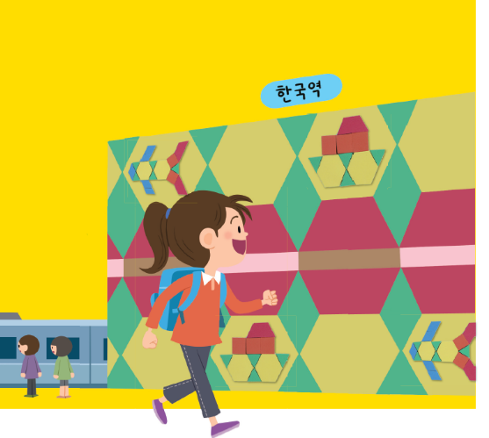

열기
다지기
1
다지기
2
키우기
어떤 모양을 볼 수 있나요?
물고기와 배 모양을 볼 수 있습니다.

Slide 4
6
열기
다지기
1
다지기
2
키우기
모양을 만드는 데 이용한 모양 조각의 이름을 말해 보세요.
물고기는 정삼각형, 정사각형, 평행사변형, 사다리꼴, 정육각형을 이용했습니다.
배는 정삼각형, 정사각형, 사다리꼴, 정육각형을 이용했습니다.

Slide 5
열기
다지기
1
다지기
2
키우기
모양을 어떻게 만들었는지 말해 보세요.
길이가 같은 변끼리 붙였습니다.
꼭짓점이 서로 맞닿도록 붙였습니다.
모양 조각이 서로 겹치지 않게 붙였습니다.
똑같은 조각을 여러 번 이용했습니다.

Slide 6
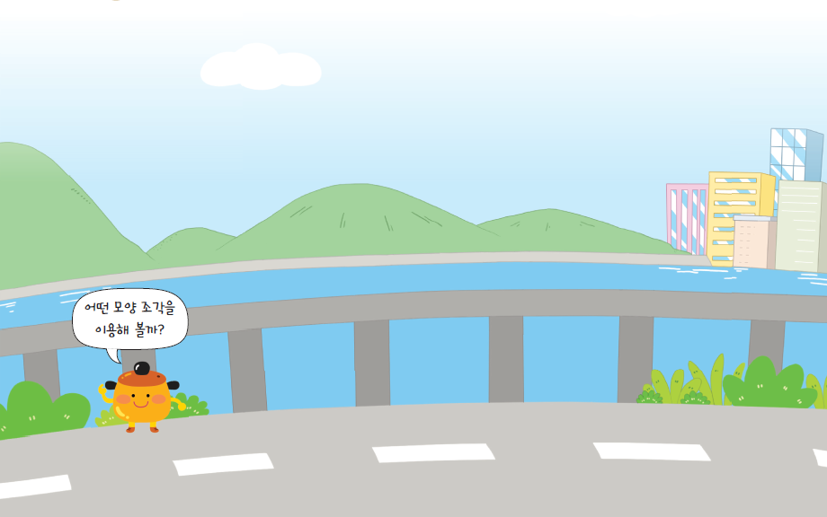

6
열기
다지기
1
다지기
2
키우기
1
여러 가지 모양 조각으로 나만의 자동차 모양을 만들어 봅시다.
예

Slide 8
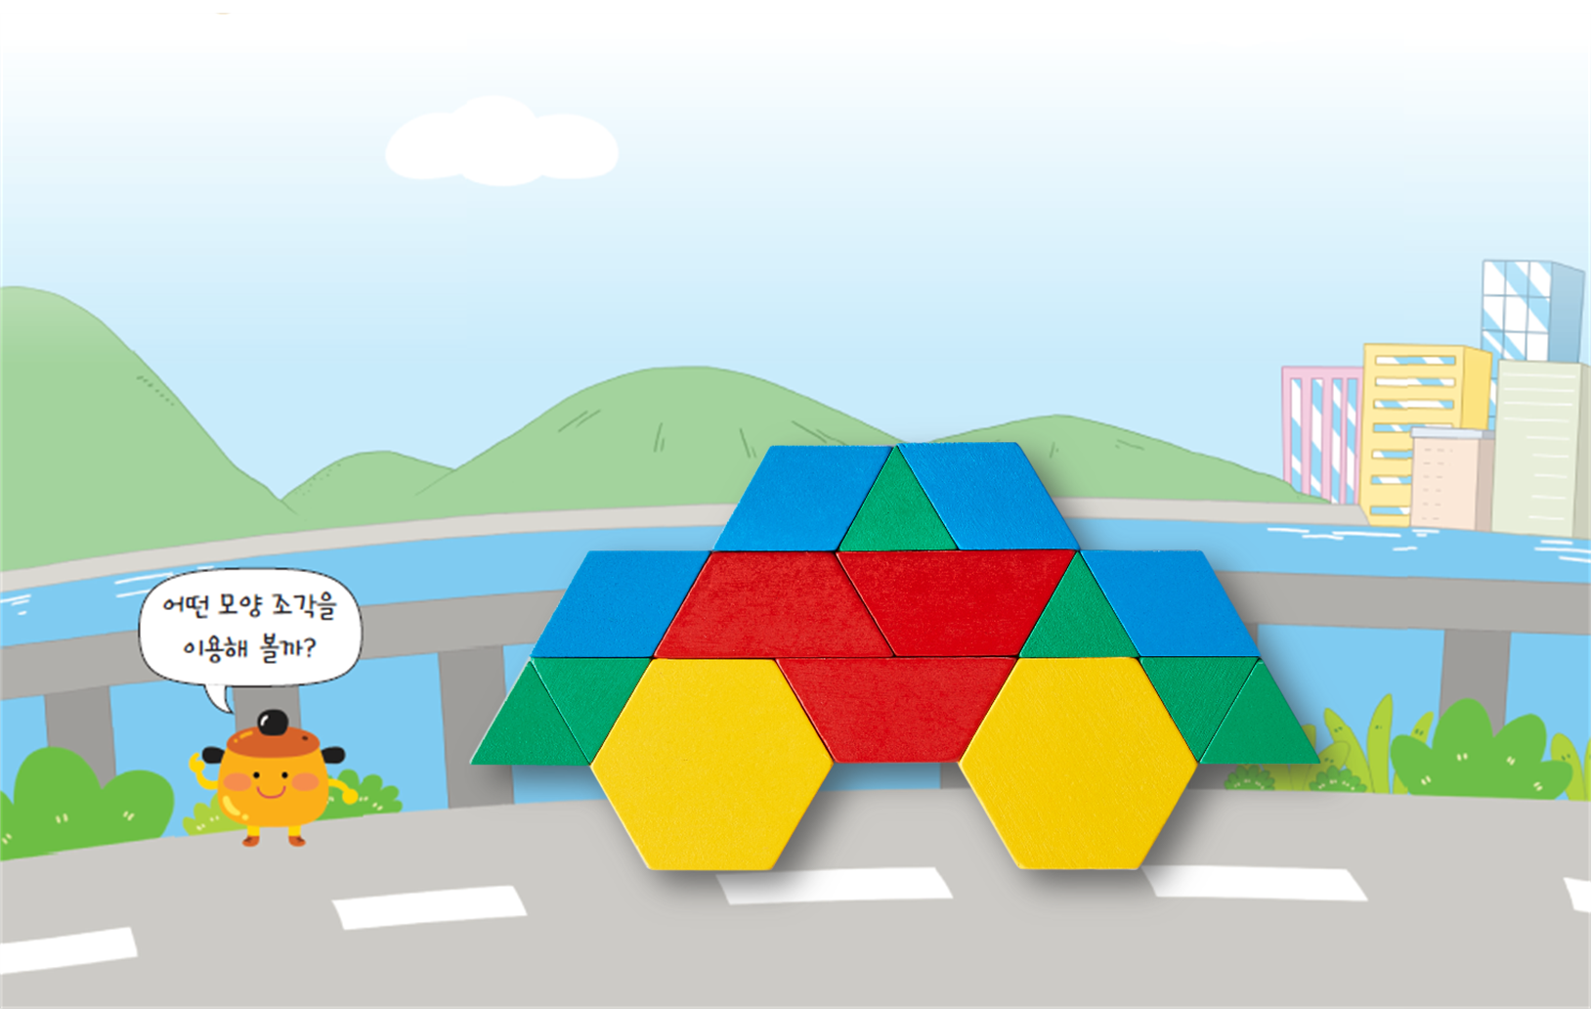
열기
다지기
1
다지기
2
키우기
어떤 자동차를 만들었나요?
승용차를 만들었습니다.
버스를 만들었습니다.
소방차를 만들었습니다.
어떤 모양 조각을 이용했는지 말해 보세요.
정삼각형 6개, 평행사변형 4개, 사다리꼴 3개, 정육각형 2개로
만들었습니다.

Slide 9
열기
다지기
1
다지기
2
키우기
2
모양 조각 중 짝이 정해 준 4가지 모양 조각만 이용하여 내가 원하는 모양을 만들어 봅시다.
모양 조각을 몇 가지 이용해야 하나요?
짝이 정해 준 4가지 모양 조각을 이용해야 합니다.
짝이 어떤 모양 조각으로 정해 주었나요?
정육각형, 정사각형, 사다리꼴, 평행사변형으로 정해 주었습니다.
정삼각형, 정사각형, 평행사변형, 정육각형으로 정해 주었습니다.

Slide 10




열기
다지기
1
다지기
2
키우기
예
같은 모양 조각을
여러 개 이용할
수도 있어.

Slide 11
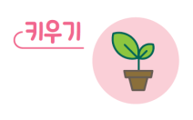

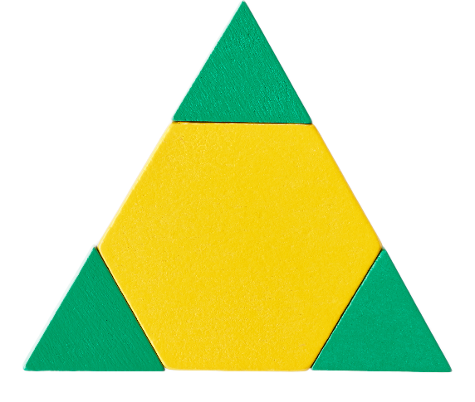

열기
다지기
1
다지기
2
키우기
여러 가지 모양 조각으로 크기가 다른 정삼각형을 2개 만들어 봅시다.
예

Slide 12
다음 시간에 배울 내용 알아보기
모양을 채워 볼까요
7차시

